Slide 1
数据结构 实验
lab4

Slide 2
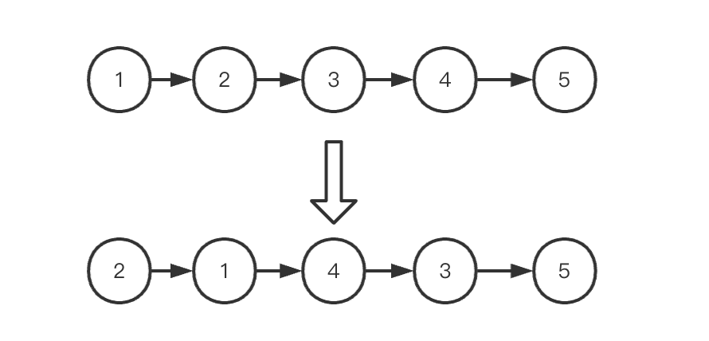
问题1
互换链表中两两相邻节点的位置。
如 输入为：链表 [1,2,3,4,5]，
输出为：链表 [2,1,4,3,5]
要求：
不可修改节点内部的值，只能交换节点位置
返回结果链表的头节点
注释中说明方法的时间空间复杂度

Slide 3
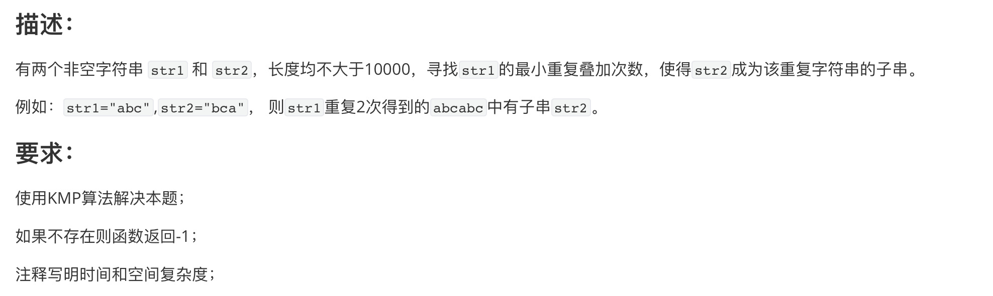
问题2

Slide 4
Lab 4 评分标准
（每道题均为 10 分）
课堂助教检查（5 分）
编译运行正常
至少 3 个测试用例
可以描述清楚算法逻辑
提交代码文件（4 分）
提交到 elearning 平台
编译运行正常
有详细注释
至少 3 个测试用例
有优化或亮点（ 1 分）

